Slide 1
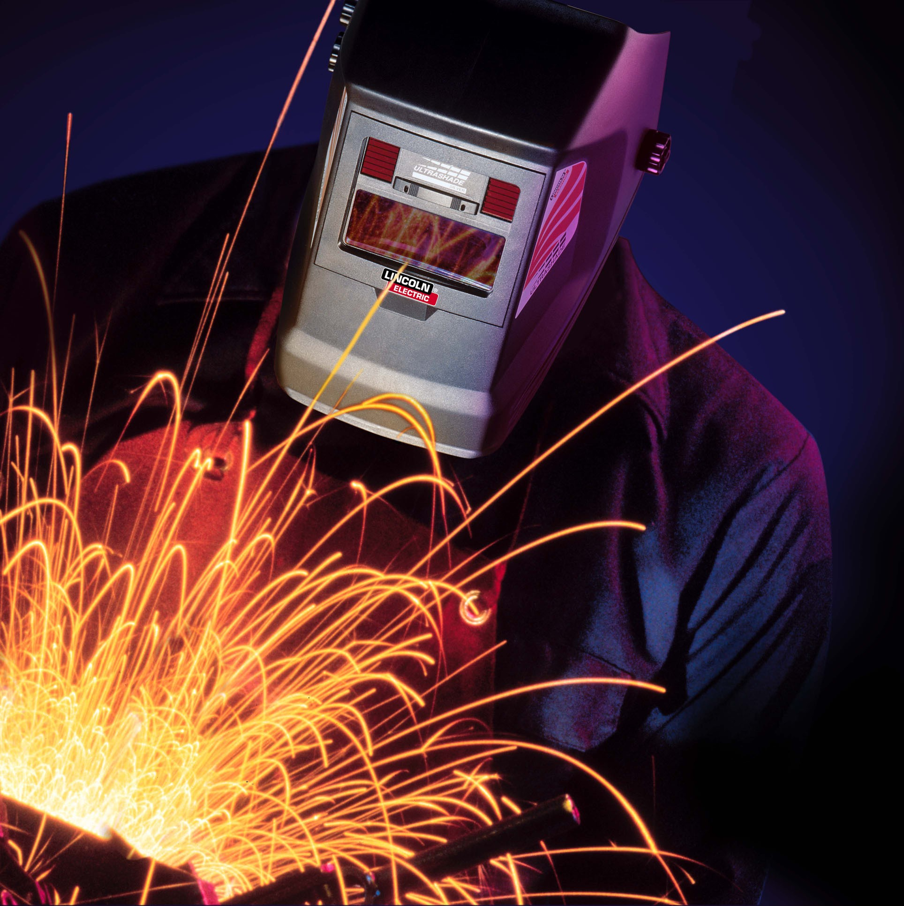
Министерство образования и науки Украины
Мариупольский машиностроительный колледж ГВУЗ «ПГТУ»
Дипломный проект на тему: «Проект участка изготовления корпуса редуктора
№ 1642.070.015 СБ в условиях ПАО «ММК им. Ильича»
Разработал: студент группы СП-12-02 «З» ПП Корсун А.А. Руководитель: Шевченко М.П.

Slide 2
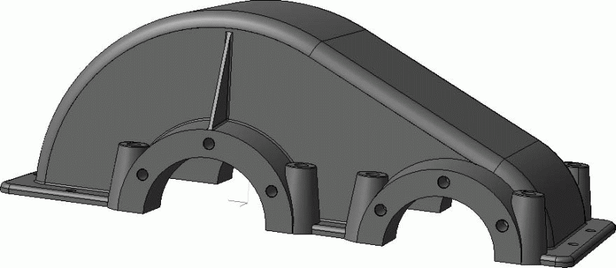
Описание и назначение конструкции
Корпус редуктора служит для размещения и координации деталей передачи, защиты их от загрязнения, организации системы смазки, а также восприятия сил, возникающих в зацеплении редукторной пары, подшипниках, открытой передаче.

Slide 3
Анализ технологичности

Slide 4
Основание выбора марки стали

Slide 5
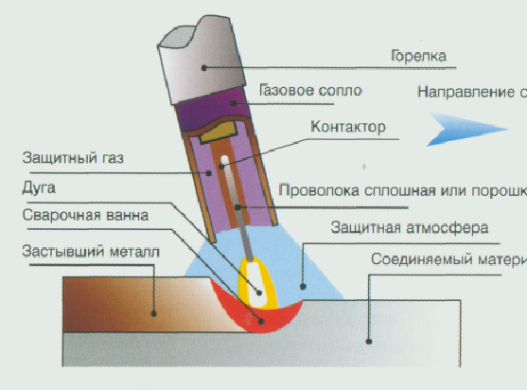
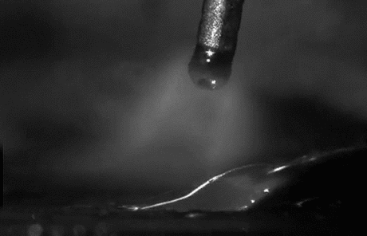
Обоснование выбора защитного газа
Учитывая форму конструкции, различное положение швов в пространстве и их длину, а также вид соединений выбираем полуавтоматическую сварку в среде СО2+О2. Такая защита обеспечивает благоприятное формирование шва, мелкочешуйчатость и меньшее разбрызгивание капель расплавленного металла, а также высокую производительность процесса, вследствие высокой плотности тока.

Slide 6
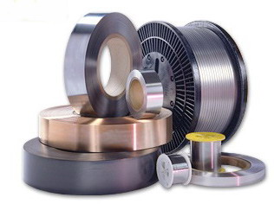
Обоснование выбора сварочной проволоки
Предпочтительнее проволока Св-08Г2СЦ, которая имеет следующие преимущества:
- уменьшает потери на разбрызгивание;
- активированные добавки РЗМ повышают стабильность горения дуги;
- брызги практически не привариваются к изделию;
- дуга меньше подвержена магнитному дутью .

Slide 7
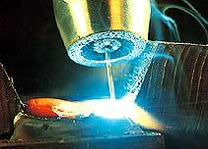
Параметры режимов сварки

Slide 8
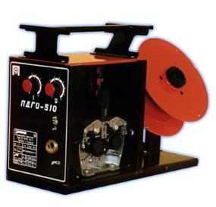
Сварочное оборудование
Напряжение питающей сети, В, 27
Номинальный сварочный ток, А 500
Количество роликов, шт. 4
Диаметр электродной проволоки, мм Стальная 1,0-1,6
Скорость подачи электродной проволоки, м\ч. 120 - 1100
Пределы регулирования времени задержки отключения выпрямителя (вылет проволоки), сек 0,2 - 1,5
Пределы регулирования времени нарастания скорости подачи электродной проволоки от минимального до установленного значения (мягкий старт), сек 0,2-2,0
Тип разъема сварочной горелки евроразъем
Вместимость сварочной кассеты, кг 15
Масса, кг 18
Габариты, мм, 620х255х425

Slide 9
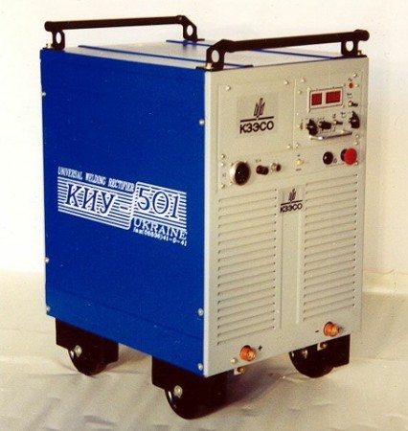
Сварочное оборудование
Технические данные:
Номинальное напряжение сети, В - 380.
Частота тока питающей сети, Гц - 50.
Номинальный сварочный ток при ПВ 60, А - 500.
Пределы плавного регулирования сварочного тока, А: падающие 50÷500; жесткие 60÷500.
Пределы регулирования рабочего напряжения, В: падающие 22÷46; жесткие 18÷50.
Активная максимальная эквивалентная потребляемая мощность (с учетом ПВ), кВт - 18.
Напряжение холостого хода, В - 85.
Диаметр электродов, мм - 2-6.
Габариты, мм, длина/ширина/высота - 805×9600×1030.
Масса, кг - 275.
Универсальные выпрямители для сварки на постоянном токе покрытыми электродами, неплавящимися электродами в среде аргона всех видов металлов и сплавов, а также для комплектации полуавтоматов дуговой сварки в среде защитных газов и для комплектации постов автоматической дуговой сварки и под слоем флюса.

Slide 10
Технико-экономические показатели участка

Slide 11
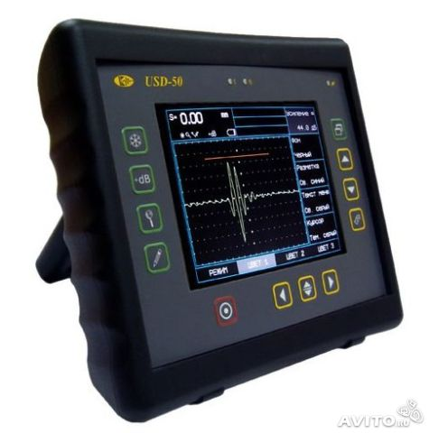
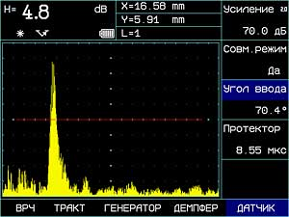
Контроль качества сварных соединений
Новый универсальный ультразвуковой дефектоскоп с цветной TFT матрицей 640х480 - это наилучший выбор для неразрушающего экспертного контроля сварных соединений. Ультразвуковой дефектоскоп УСД-50 позволяет измерять толщину изделий с большой точностью, выводить сигнал в виде А- и B-сканов и обладает всеми функциями по документированию результатов УЗ контроля.

Slide 12
Мероприятия по охране труда и
технике безопасности

Slide 13
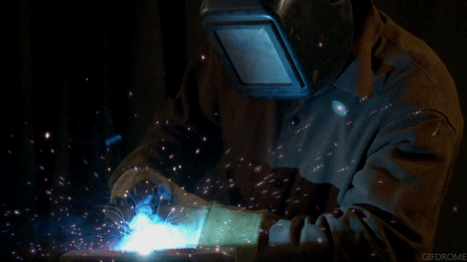
Спасибо за внимание!

